Slide 1
TEORIE ORGANIZAČNÍHO CHOVÁNÍ
Dagmar Svobodová

Slide 2
Organizační chování
organizační chování je věda, která se zabývá chováním lidí v organizacích
pochopení chování souvisí s úspěšností pracovníků
vznikla v 70. letech 20. století v anglosaských zemích a stala se základní disciplínou manažerské výchovy

Slide 3
Manažeři, obchodníci, politici a lidé, kteří žijí v organizacích chtějí vědět:
proč se lidé v organizaci chovají určitým způsobem
proč jsou někteří úspěšní a jiní nikoliv
proč někteří kolegové tvrdě pracují a jiní práci odbývají
proč došlo ke konfliktu a zda k němu muselo dojít

Slide 4
Na základě poznání se chtějí naučit praktickým návodům:
jak využívat lidského potenciálu
jak lidi motivovat
jak zvládat krizové stavy na pracovišti
jak úspěšně vést pracovníky
jak organizovat svou práci

Slide 5
Čím se zabývá organizační chování
individuálními rozdíly mezi lidmi v organizaci
dosahováním organizačních cílů prostřednictvím lidí
vztahem lidí a organizační struktury
konflikty
vedením lidí
rozvojem organizace

Slide 6
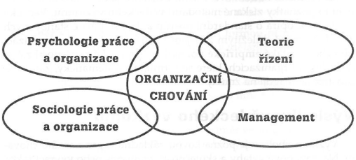
Vztah organizačního chování k jiným vědám

Slide 7
Rozvoj poznání v organizačním chování
Poznatky mohou být získány metodami:
vědeckého výzkumu - kvantitativní výzkum
kvalitativní výzkum - verbální údaje
empirické poznatky

Slide 8
Empirické poznatky
Kolbův poznávací cyklus
konkrétní zkušenost
pozorování
abstraktní teoretizování
aktivní experimentování

Slide 9
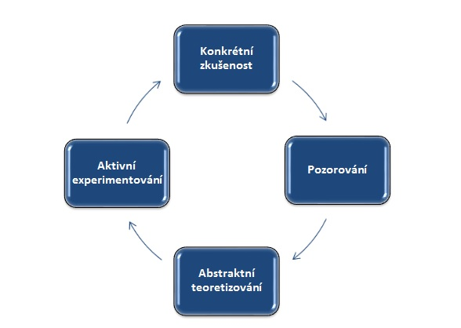

Slide 10
Opatření používané v organizaci chování
změna strategie nebo taktiky
změna organizační struktury
změna organizační kultury
personální změna
vzdělávání a výcvik
změna technického a administrativního charakteru

Slide 11
Nové teorie organizačního chování
zpochybnění Weberova pojetí byrokracie
Teorie omezené racionality
Koncepce kolektivního jednání
Placená cena za organizaci lidských aktivit

Slide 12
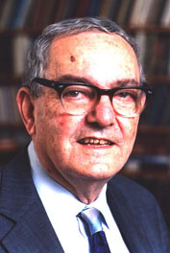
Herbert Alexander Simon
15. 6. 1916 – 9. 2. 2001
americký vědec, ekonom, psycholog a odborník na umělou inteligenci
Nobelova cena (1978) za ekonomii
dokázal, že objektivně racionální rozhodování je nereálné

Slide 13
Teorie omezené racionality podle Herberta A. Simona
Znalosti v procesu rozhodování determinují
Formování očekávání budoucích důsledků
Důsledky každého alternativního chování
Primární proměnná ovlivňující volbu jednání

Slide 14
Administrativní model
Jeden extrém – ekonom
Druhý extrém – tendence sociální psychologie
Rozhodnutí jedinců začleněno do podmínek

Slide 15
Simonova definice racionality a její limity
Objektivně racionální
Subjektivně racionální
Uvědoměle racionální
Uváženě racionální
Organizačně racionální
Osobně racionální

Slide 16
Hlavní způsoby objektivní racionality podle Simona
Nekompletnost znalosti
Potíže při anticipaci
Rozsah možných alternativ chování

Slide 17
Předpoklady o rozhodování podle Simonovy teorie „omezené racionality“
Lidské vědění je nekompletní a roztříštěné
Člověk nemůže zvážit mnoho důsledku svých činností
Člověk nemůže myslet na mnoho věcí najednou
Člověk si nemůže všechno pamatovat
Člověk jedná podle rutiny, zvyku a konzervatismu
Člověk žije v omezujícím organizačním prostředí

Slide 18
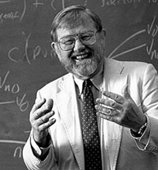
Koncepce kolektivního jednání Mancur Lloyd Olson
Americký ekonom a sociolog
Práce „The Logic of the Collective Action: Public Goods and the Theory of Groups“ (1965)

Slide 19
Koncepce kolektivního jednání
Nesouhlasí, aby celé skupiny byly vnímány jako by se jednalo o individua
Jedinec jedná pro své zájmy
Skupina se nesnaží jednat pro zájmy jedince
Olsonův režim se nevztahuje na malé skupiny
Kolektivní zájem dosažen ve velké skupině i bez vlastní účasti na kolektivním rozhodnutí

Slide 20
Logický předpoklad – s růstem počtu členů, roste váha skupiny ve společnosti
K dosažení kolektivního zájmu → členství ve velké skupině
K dosažení individuálního zájmu → sám, či členství v malé skupině

Slide 21
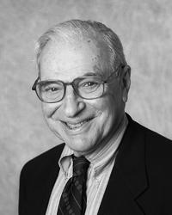
Placená cena za organizaci lidských aktivit Kenneth Arrow
Americký ekonom
V roce 1972 získal cenu Švédské národní banky za rozvoj ekonomické vědy na památku Alfreda Nobela
Zabýval se teorií endogenního růstu
a informační asymetrií
Práce „The Limits of Organization“

Slide 22
Odlišnosti tržních mechanismů a mechanismů fungování formálních organizací
Základní zdroje jsou omezené → musí být rozděleny podle určitého klíče
Klasický kapitalistický způsob rozdělování určuje trh

Slide 23
Důraz je však přesouván na organizace (netržní způsob)
Trh ponechává účastníkům individuální svobodu jednání
Výhoda organizace → zapojení většího množství lidí
Organizace redukují nejistotu → pravidla, která omezují svobodu účastníků

